Slide 1

REUNIÓN INFORMATIVA Y TRABAJO INICIAL
CON REPRESENTANTES DE ORGANISMOS COADYUVANTES
ACTUALIZACIÓN DEL PLAN SECTORIAL DE ADAPTACIÓN – SECTOR SALUD
26 de marzo 2024
Plan de
Adaptación al Cambio Climático del Sector Salud 2016-2021.
Ing. Julio Monreal
Encargado Unidad de Cambio Climático del Sector Salud
Departamento Gestión del Riesgo en Emergencias y Desastres
Ministerio de Salud de Chile

Slide 2

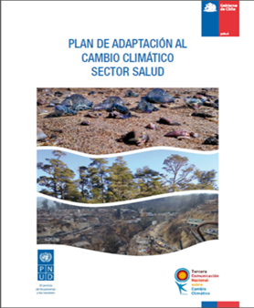
El Plan de Adaptación al Cambio Climático del Sector Salud
2016-2021
Pilares básicos de su formulación
Creación de Capacidades
Contar dentro del sector salud con un capital humano suficientemente interiorizado en la temática del cambio climático, sus impactos en la salud de la población y las medidas de adaptación.
Generación de conocimientos
Respecto del estado de situación actual referido a las variables ambientales vinculadas al cambio climático capaces de afectar la salud de las personas,- sobre la cual apoyar fundadamente posteriores medidas de adaptación.
Fortalecimiento de la institucionalidad
Crear dentro del Ministerio de Salud una unidad de Coordinación Ejecutiva encargada de articular, coordinar y dar seguimiento a las diversas acciones del plan sectorial de salud frente al cambio climático.

Slide 3

Contenido
1. Antecedentes
Impactos del cambio climático sobre la salud
Desafíos al sector Salud en Chile
Objetivos y Ejes de Acción del Plan de Adaptación al Cambio Climático para Salud
  4.1. Objetivo principal del Plan.
  4.2. Objetivos específicos y Ejes de Acción
  5. Medidas propuestas para la implementación del Plan de Adaptación al Cambio Climático para Salud
  6. Evaluación y Monitoreo del Plan
  Anexos
    7.1. Cronograma de ejecución de medidas para el periodo 2016-2020
    7.2 Referencias
    7.3 Estructura orgánica del Ministerio de Salud
    7.4 Organismos del extra-sector involucrados en la adaptación del sector salud al cambio climático
    7.5 Costos asociados a las medidas de adaptación

Slide 4
Impactos de alcance nacional y local
Zona Norte (territorio comprendido entre la Región de Arica y Parinacota y el sector cordillerano de Antofagasta)
Zona Centro (territorio comprendido entre la Región de Atacama y la Región de Los Lagos)
Zona Sur (territorio comprendido entre el Canal de Chacao y la Región de Aysén)
Zona Austral (territorio que comprende la totalidad de la Región de Magallanes)

Slide 5
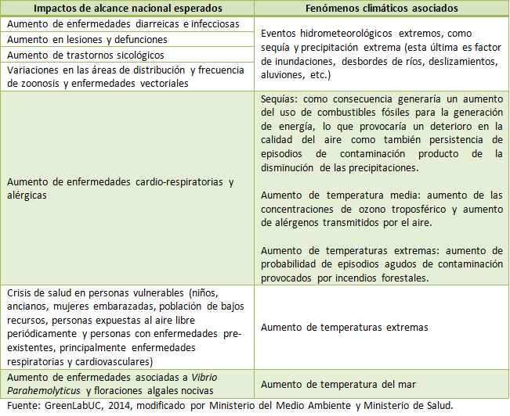
Impactos de alcance nacional

Slide 6
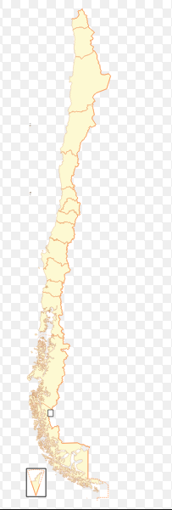
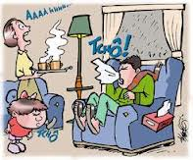
Impactos de alcance nacional
Diarreas e infecciones
Lesiones y muertes
Trastornos sicológicos
Enfermedades transmitidas por mosquitos, ratones,
vinchucas, etc.
Enfermedades respiratorias
Enfermedades al corazón
Alergias
Crisis por enfermedades preexistentes
Intoxicaciones y patologías
relacionadas con crecimiento de algas venenosas
Estrés y muertes relacionadas con temperaturas extremas
y olas de calor

Slide 7
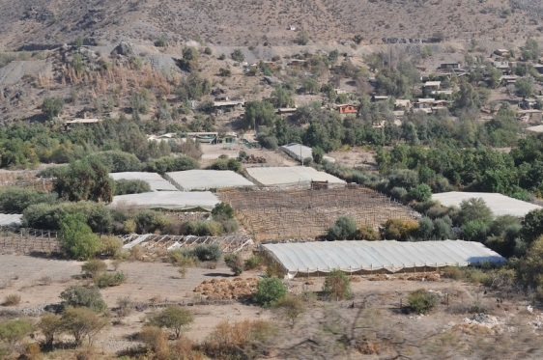
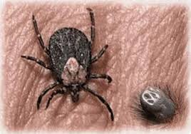
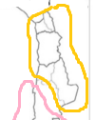

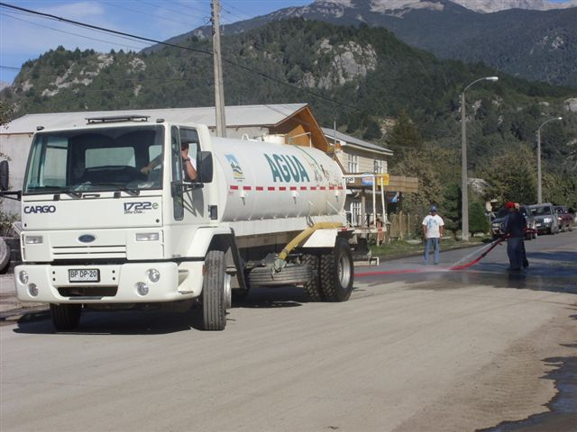
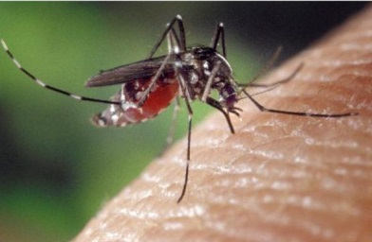
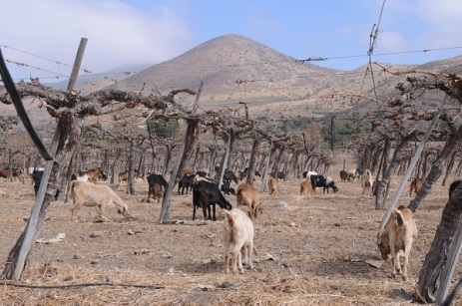
Impactos de alcance local
Temperatura
Humedad
Sequía
Agua potable
Alimentos
Lluvia
Inundaciones
Aluviones
Diarreas e infecciones
Lesiones y muertes
Trastornos sicológicos
Enfermedades transmitidas por
mosquitos, garrapatas
Malnutrición

Slide 8
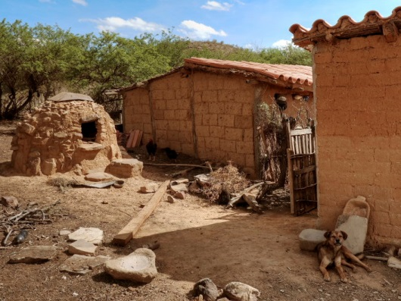
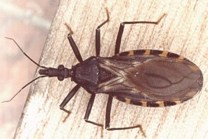
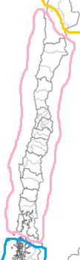
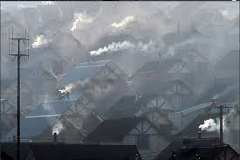

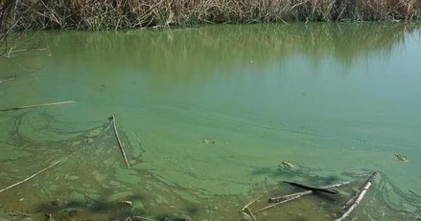
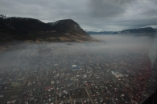
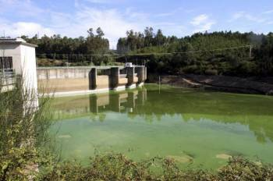
Impactos de alcance local
Diarreas e infecciones
Lesiones y muertes
Trastornos sicológicos
Enfermedades transmitidas por mosquitos, roedores,
vinchucas, etc.
Temperaturas
Extremas
Contaminación
O₃, MP
Alergenos
Agua potable
Alimentos
Lluvia
Inundaciones
Aluviones
Enfermedades respiratorias
Enfermedades al corazón
Alergias
Crisis por enfermedades preexistentes
Intoxicaciones y patologías
relacionadas con crecimiento de algas venenosas
Estrés y muertes relacionadas con temperaturas extremas
y olas de calor

Slide 9
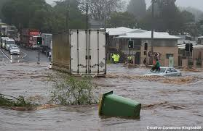
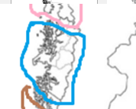
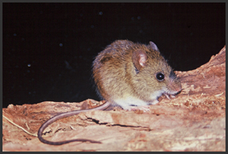
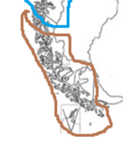

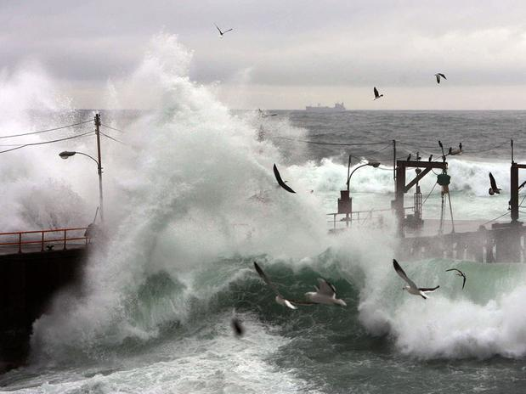
Impactos de alcance local
Temperaturas
Extremas
Sequía
Contaminación
MP
Agua potable
Alimentos
Lluvia
Inundaciones
Aluviones
Marejadas
Lesiones y muertes
Trastornos sicológicos
Enfermedades transmitidas por animales.
Intoxicaciones y patologías relacionadas
con crecimiento de algas venenosas

Slide 10
Ejes de acción
Fortalecimiento de la institucionalidad
Objetivo específico: Crear dentro del Ministerio de Salud una unidad de Coordinación Ejecutiva encargada de articular, coordinar y dar seguimiento a las diversas acciones del plan sectorial de salud frente al cambio climático.
2. Fortalecimiento del capital humano
Objetivo específico: Capacitar, con respecto a la temática del cambio climático y sus impactos en la salud, a los departamentos/unidades que jugarán un rol clave en la adaptación de la institucionalidad de salud para dar respuestas a las nuevas necesidades asociadas al cambio climático.
3. Generación de evidencia
Objetivo específico: Fortalecer el conocimiento y la evidencia de alcance nacional con respecto a las variables ambientales vinculadas al cambio climático y a cómo éstas podrían explicar y predecir efectos sobre la salud de las personas.

Slide 11
Ejes de acción
4. Vigilancia
Objetivo específico: Asegurar la medición continua y estandarizada de indicadores asociados a variables ambientales que tienen implicancias en el estado de salud de las personas y que están relacionadas con el cambio climático. La vigilancia debe basarse en metodologías y protocolos adecuados que aseguren óptima calidad de la información recolectada para realizar un análisis efectivo de ésta y generar acciones para disminuir el impacto esperado del cambio climático sobre la salud de la población.
5. Promoción de la salud a la ciudadanía
Objetivo específico: Empoderar y educar a la ciudadanía en las temáticas del cambio climático y sus impactos sobre la salud de la población, tanto a nivel nacional como regional, para concientizar a las comunidades y promover medidas de respuesta ante los impactos del cambio climático esperados en la salud.

Slide 12
Ejes de acción
6. Respuesta ante situaciones de emergencia
Objetivo específico: Mejorar la capacidad y calidad de respuesta de la institucionalidad ante situaciones de emergencia provocadas por los impactos esperados del cambio climático en la salud de la población.
Disminución de la Vulnerabilidad
Objetivo específico: Fortalecer la capacidad de adaptación al cambio climático y a sus impactos en la salud, de aquellos grupos identificados como vulnerables, los que según WHO & OPS (2011), corresponden a los menores de 5 años, las mujeres embarazadas o que amamantan, las personas adultas mayores, los pobres y todas las poblaciones excluidas socialmente, los pueblos indígenas y otros grupos étnicos, así como las poblaciones migrantes y desplazadas que viven en zonas urbanas y rurales.
8. Atención de salud
Objetivo específico: Garantizar la capacidad de respuesta y la calidad de la atención entregada por los servicios de salud ante la variación de la demanda asociada a los efectos del cambio climático sobre el perfil de morbimortalidad de la población a nivel nacional, regional y local.

Slide 13
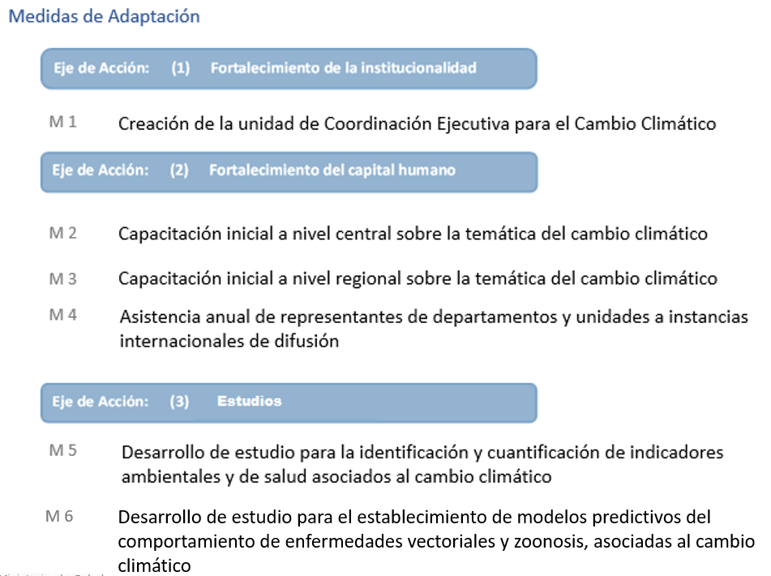

Slide 14
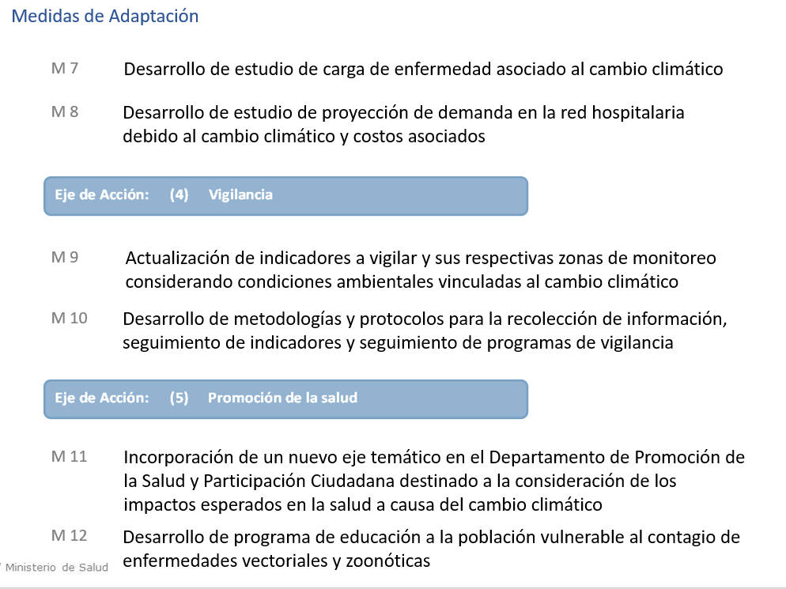

Slide 15
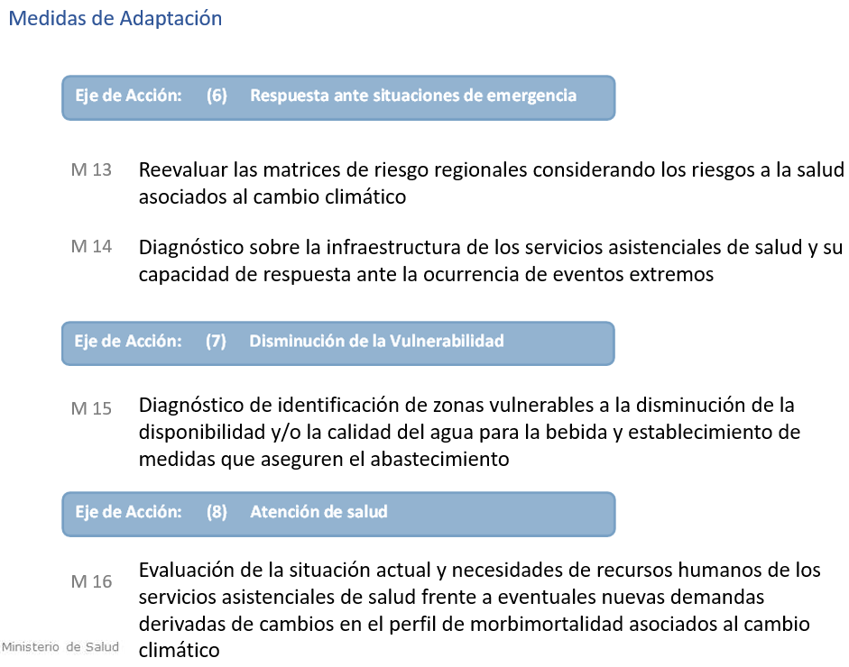

Slide 16
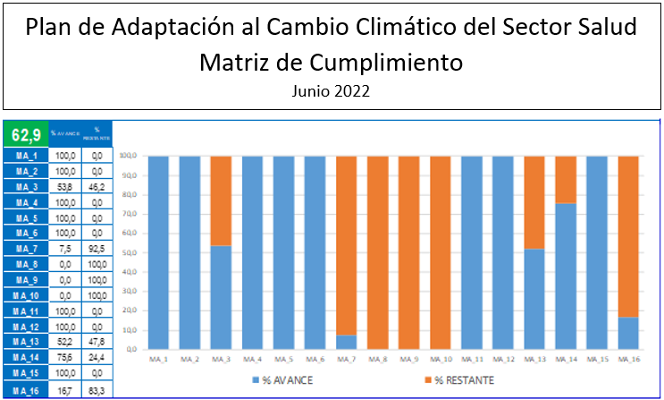
El Plan de Adaptación al Cambio Climático del Sector Salud
2016-2021
Implementación alcanzada

Slide 17
El Plan de Adaptación al Cambio Climático del Sector Salud
2016-2021
Principales dificultades encontradas en su implementación
1.- Falta de financiamiento específico
2.- Insuficiente claridad en la asignación de responsabilidades
3.- Tardanza en definir hitos intermedios y producto final
4.- Falta inicial de indicadores de monitoreo y seguimiento
5.- Contingencias y necesidad de redefinir prioridades (pandemia)

Slide 18
El Plan de Adaptación al Cambio Climático del Sector Salud
2024-2029
Desafíos para su formulación, en el marco de la LMCC
Tener en consideración la acción regional en la adaptación al cambio climático
Incorporar enfoque de género en la adaptación al cambio climático
Incorporar el enfoque de cambio climático en todas las instancias técnico-administrativas del sector
Abordar explícitamente los efectos del cambio climático en salud mental
Focalizar acciones según vulnerabilidad asociada a cada amenaza climática específica.

